Slide 1

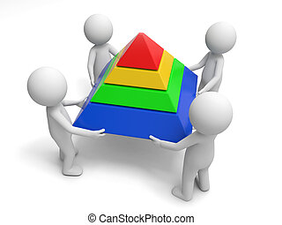

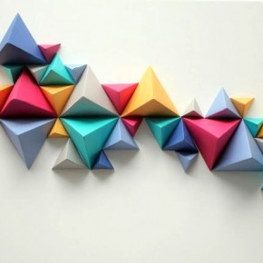
STEM-ПРОЄКТ
НАДАЙ ОБ'ЄМУ
Мета: сприйняття
об'ємних елементів в
інтер'єрі та вміння їх виготовлення. Улаштування гармонійного оздоблення приміщення за допомогою техніки 3D.
Розвиток у здобувачів освіти креативності, творчості, технічної та мистецької компетентності.

Slide 2



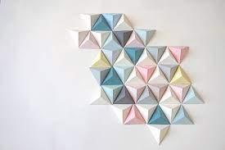
Завдання проєкту: створення об'ємної інтер'єрної картини-макету для майбутнього оздоблення стіни в кімнаті
Дисципліни, з якими пов’язане виконання проєкту:
Загальноосвітні:
математика, фізика, хімія, художнє мистецтво, історія.
Спеціальні:
економіка, матеріалознавство, будівнцтво , технології, дизайн інтер’єру, креслення, охорона праці , проектування і конструювання

Slide 3
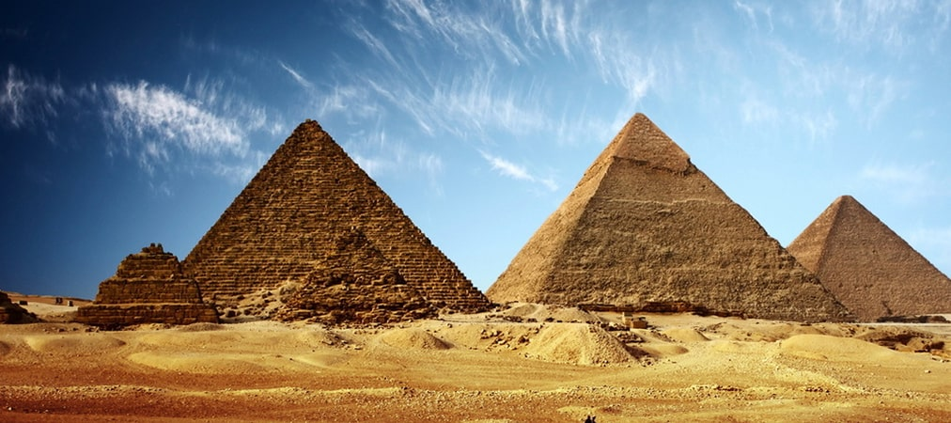
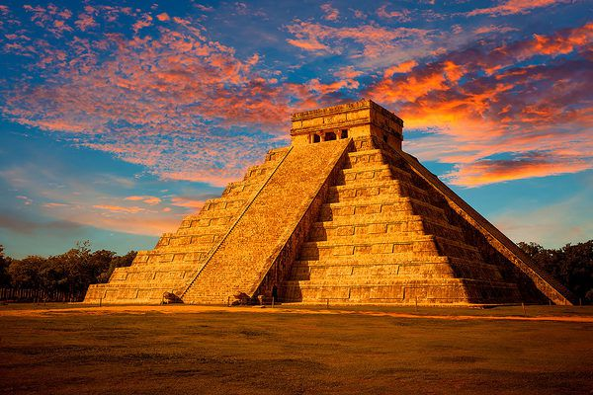
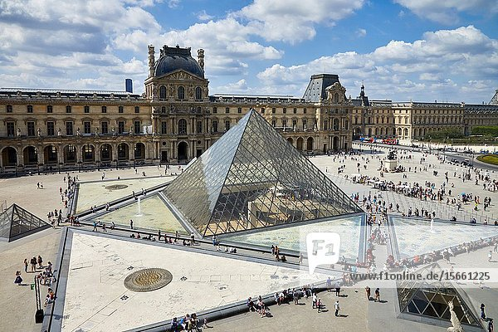
ДИВО
АРХІТЕКТУРИ
Піраміди – єдине з семи чудес світу, що дійшло до наших днів. Протягом декількох тисяч років люди не перестають захоплюватися їх вражаючими масштабами, а вчені продовжують вести дослідні роботи, здійснюючи одне відкриття за іншим.
ПІРАМІДИ

Slide 4
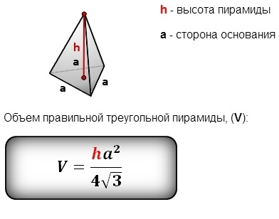
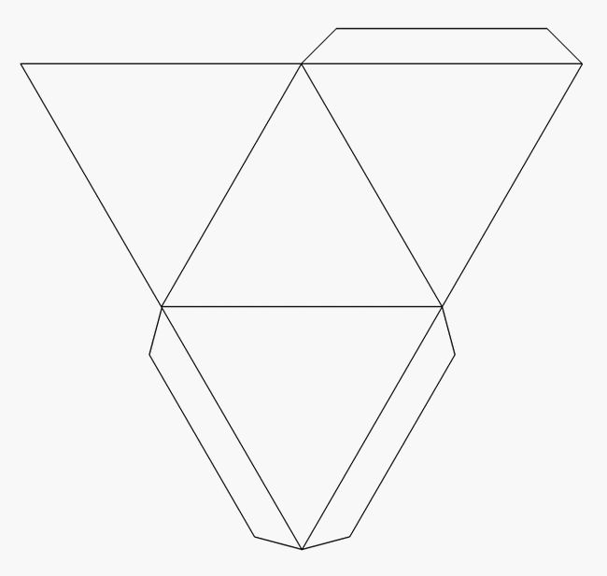
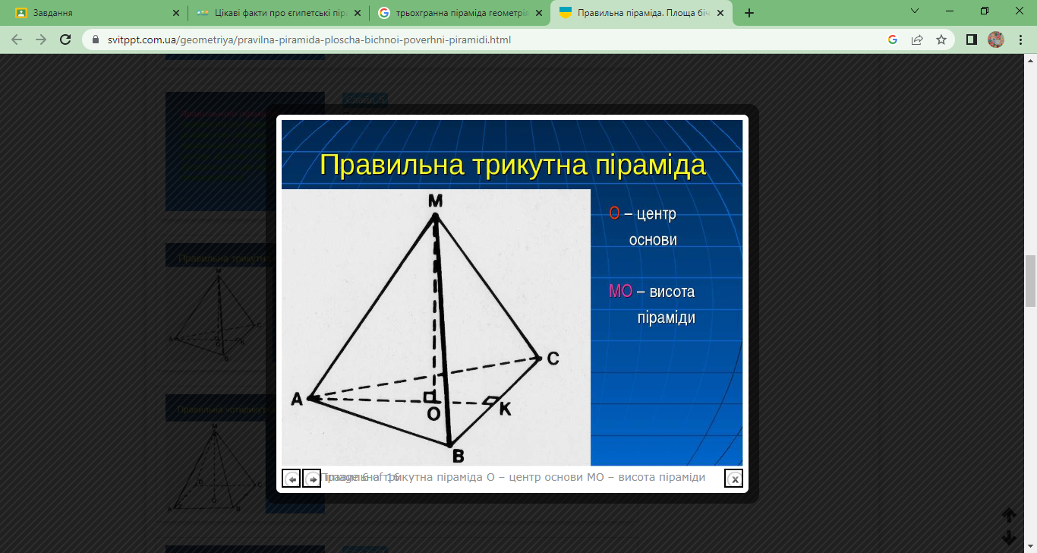
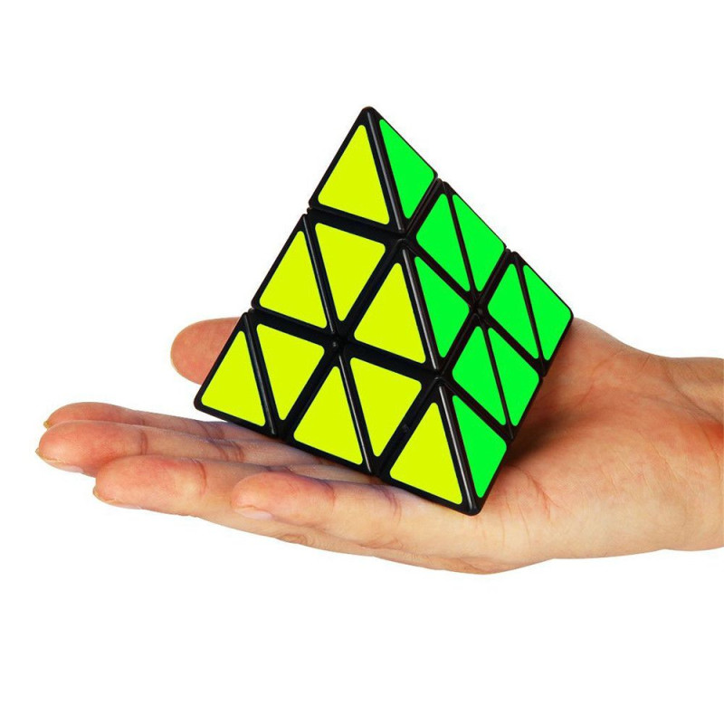
РОЗРАХУНКИ ТА ВИГОТОВЛЕННЯ РОЗГОРТКИ ПІРАМІДИ

Slide 5
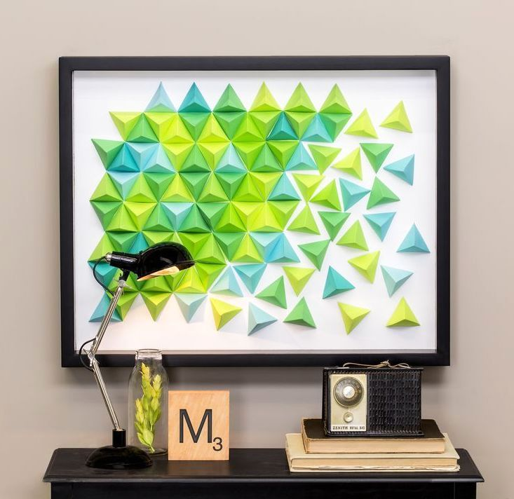
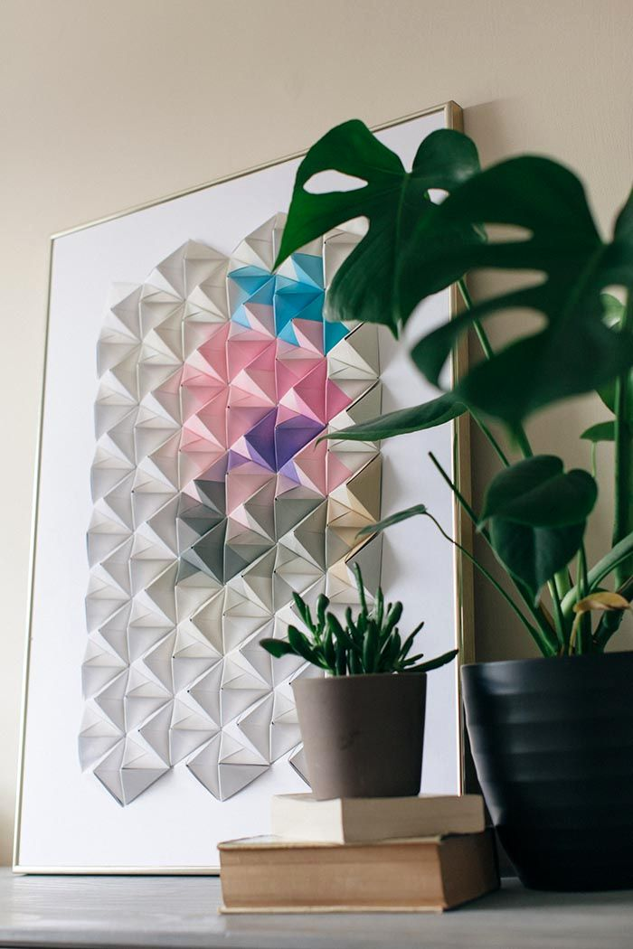
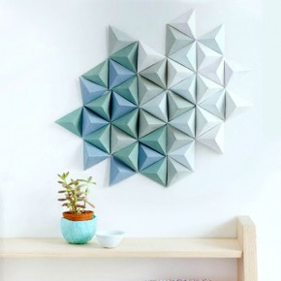

Піраміди в нтер'єрі

Slide 6


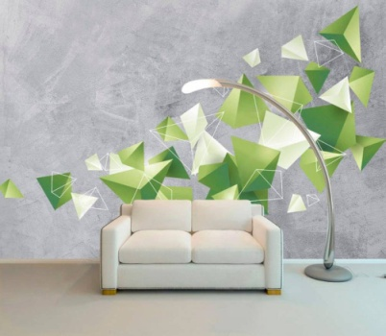
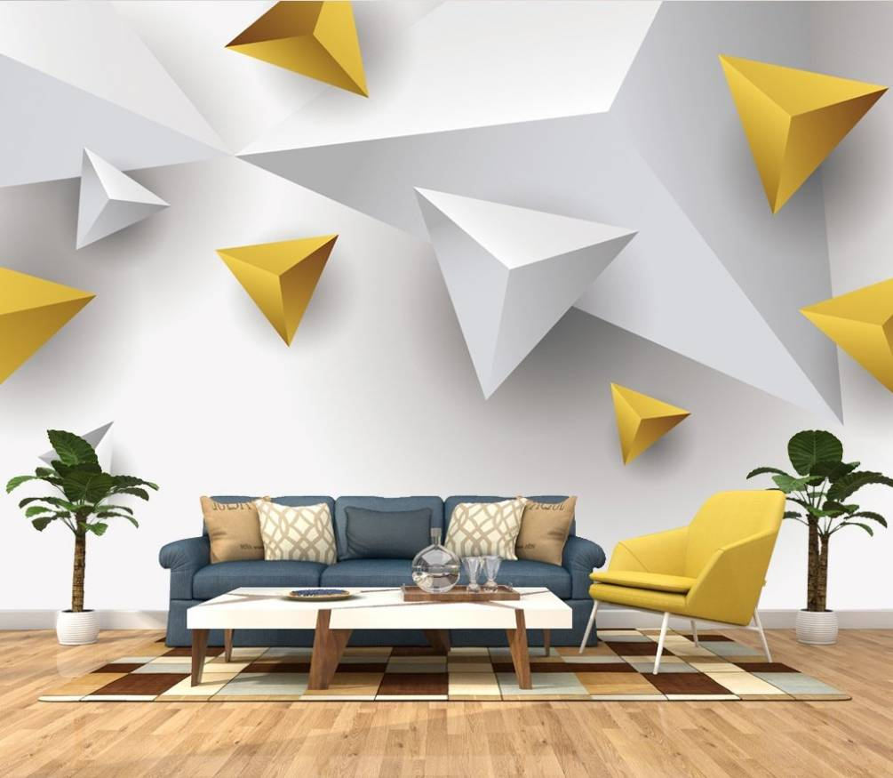
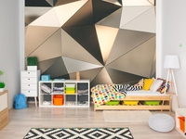
ПІРАМІДИ НА СТІНІ

Slide 7

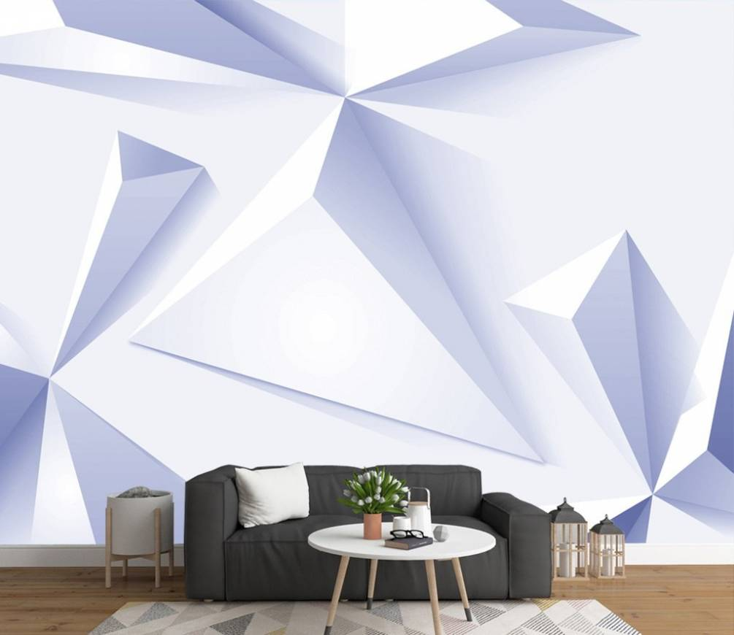


3 D
ДИЗАЙН

Slide 8

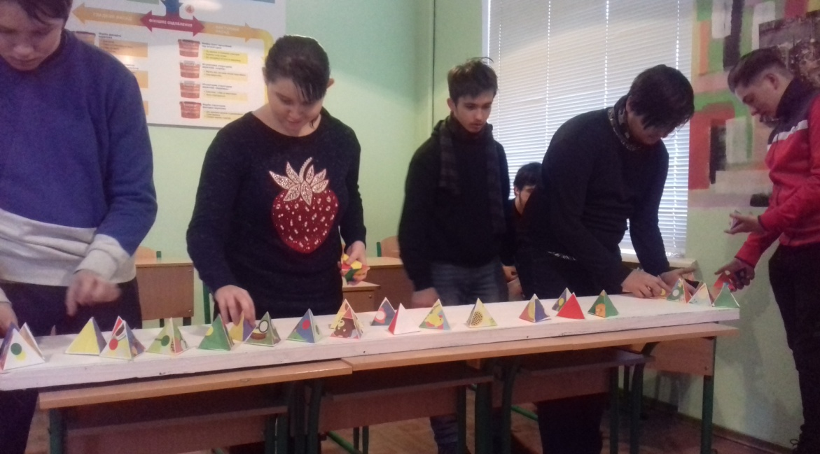
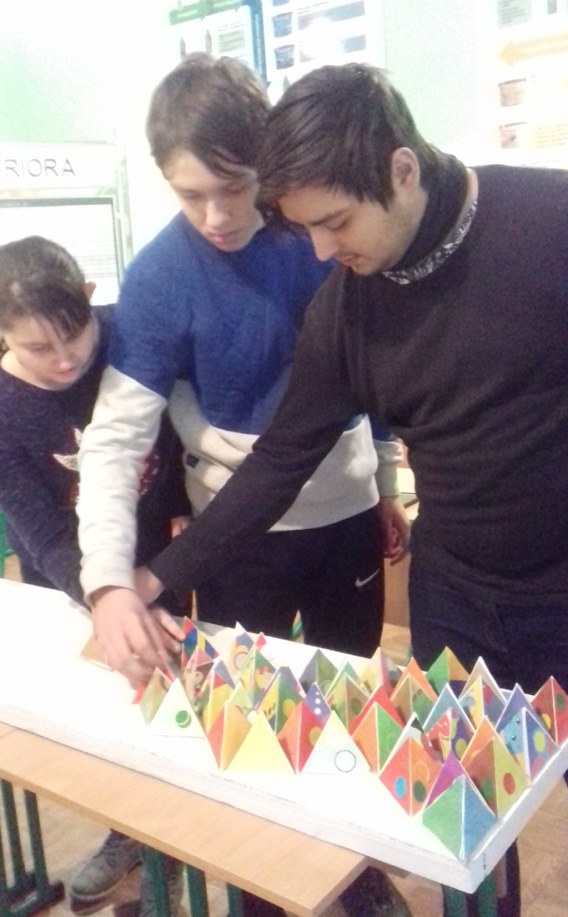
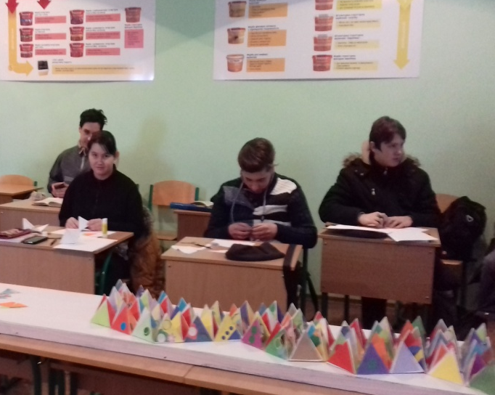
НАШ ПРОЄКТ
Як
все
починалось

Slide 9
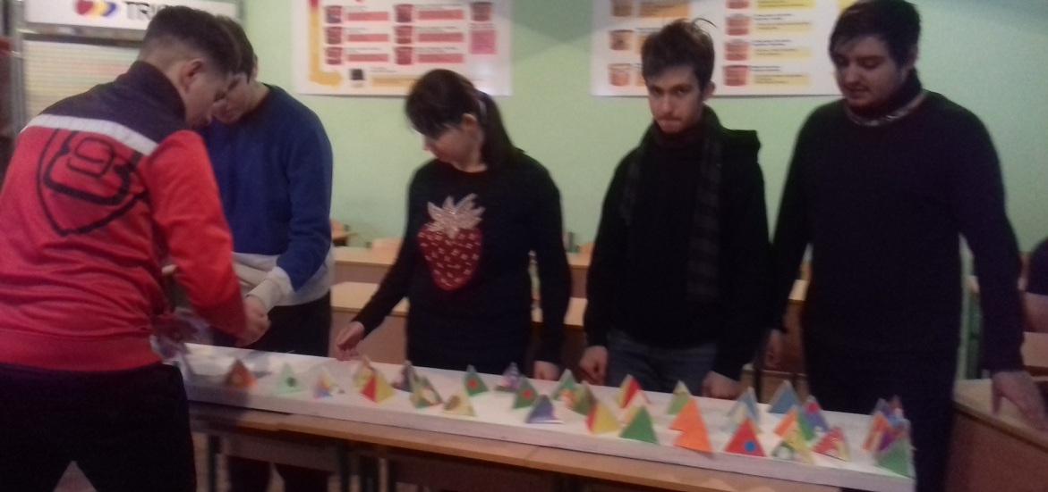
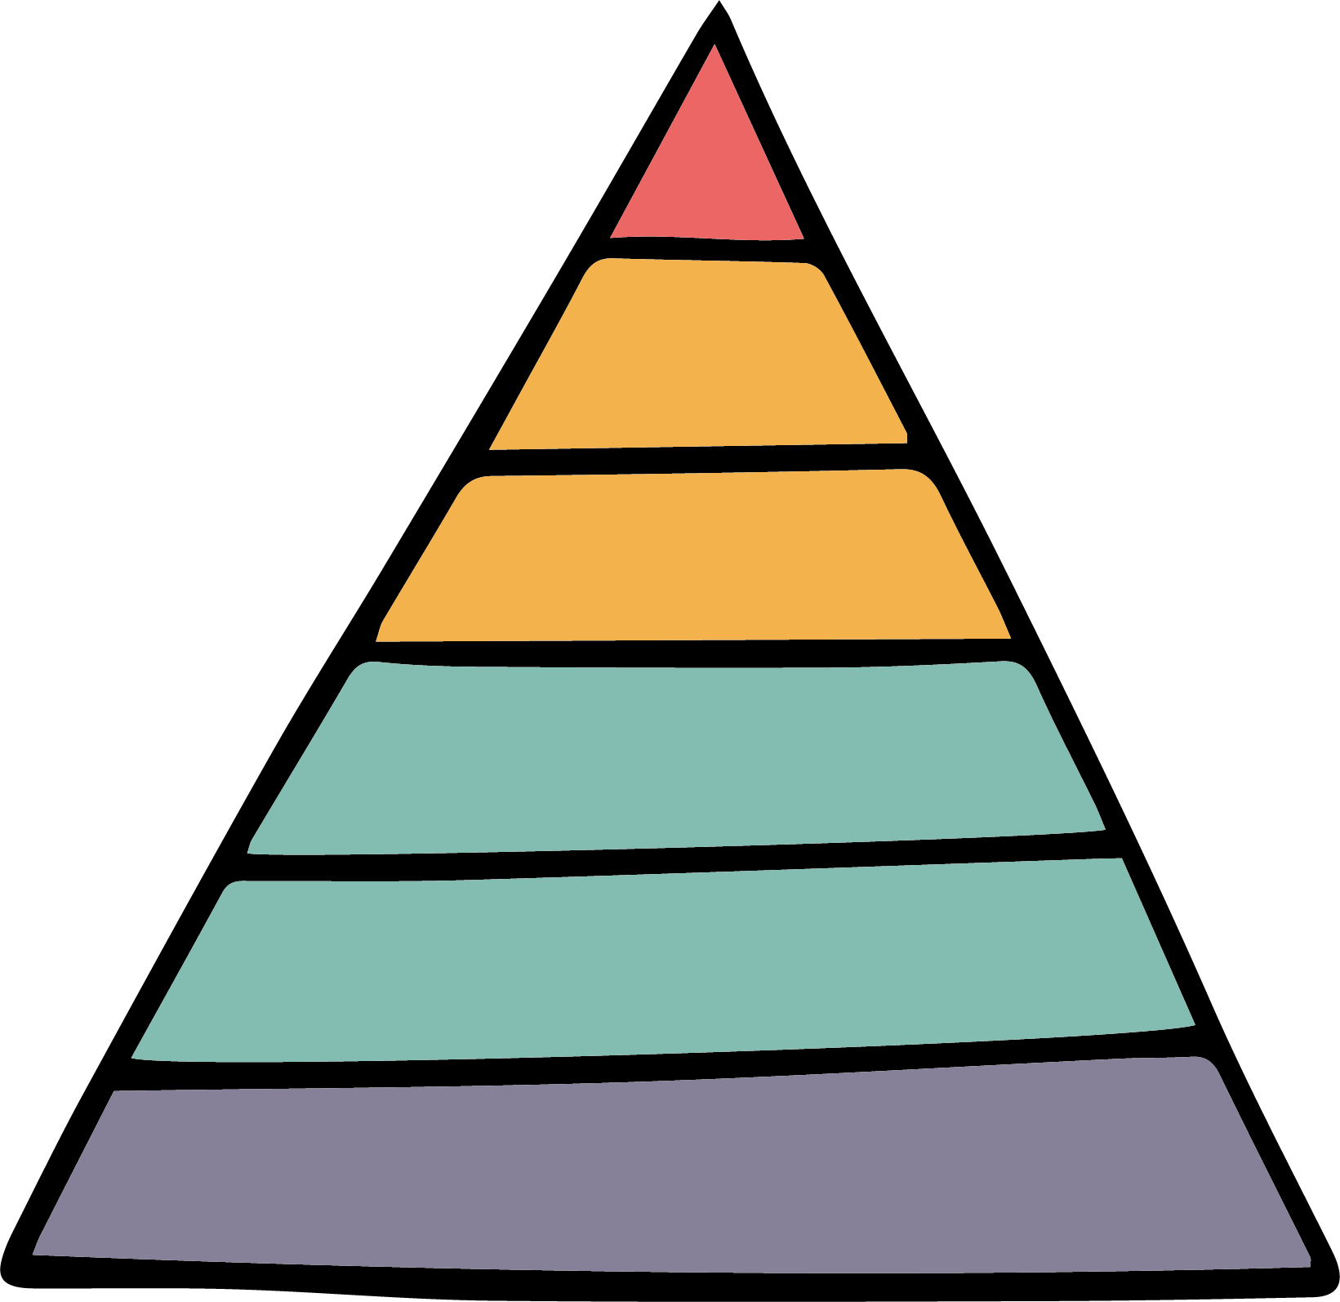
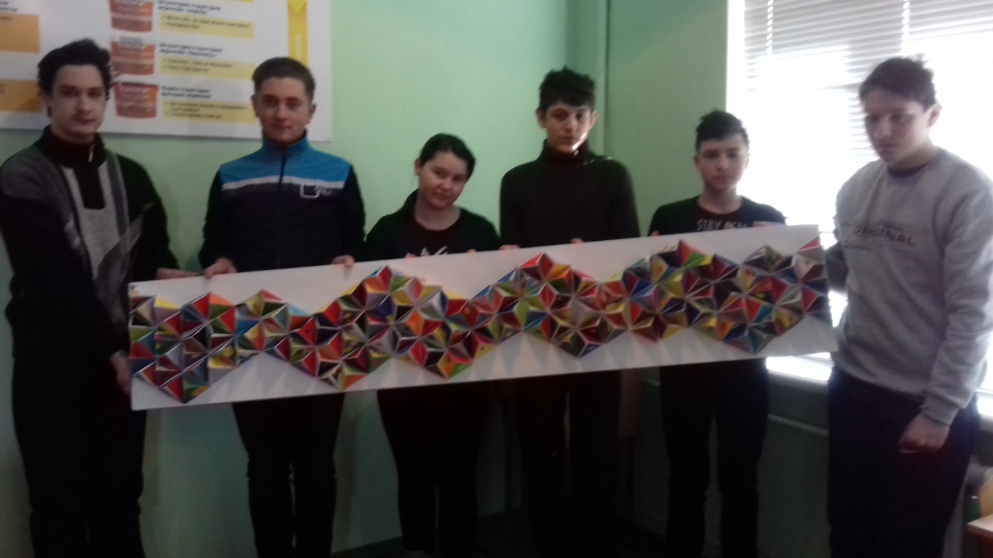
НАША
РОБОТА
ТА
РЕЗУЛЬТАТ

Slide 10
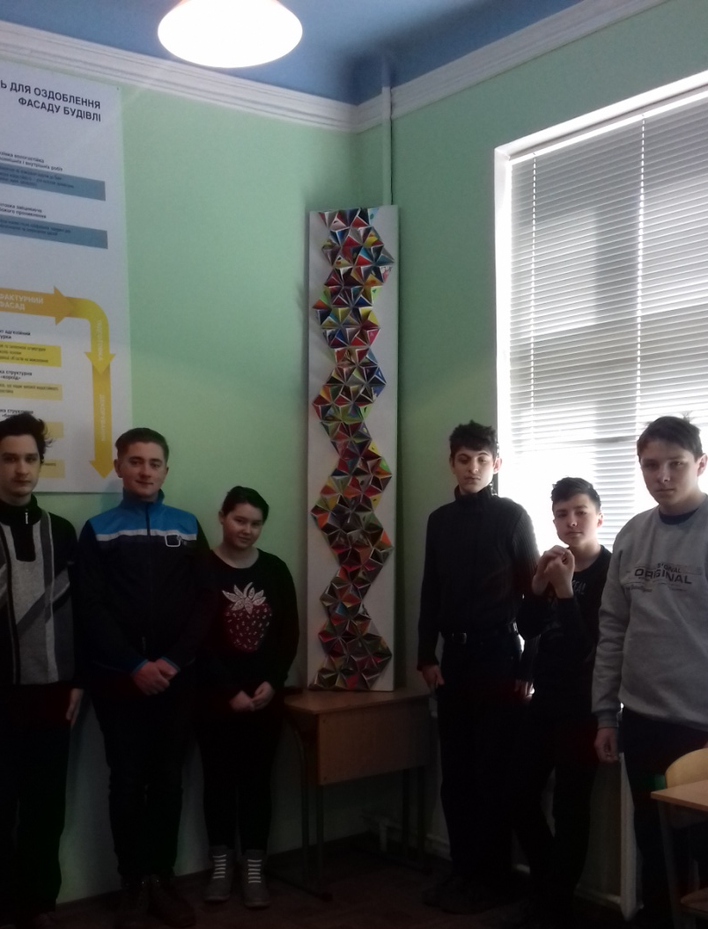
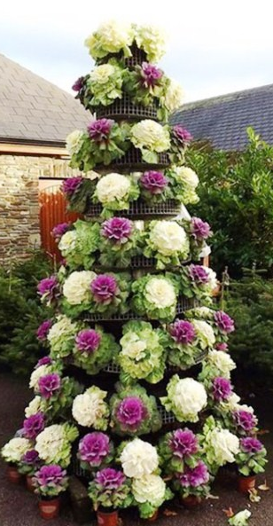

БАЖАЄМО
ВСІМ
ДОСЯГТИ
СВОЄЇ
МЕТИ

